Slide 1
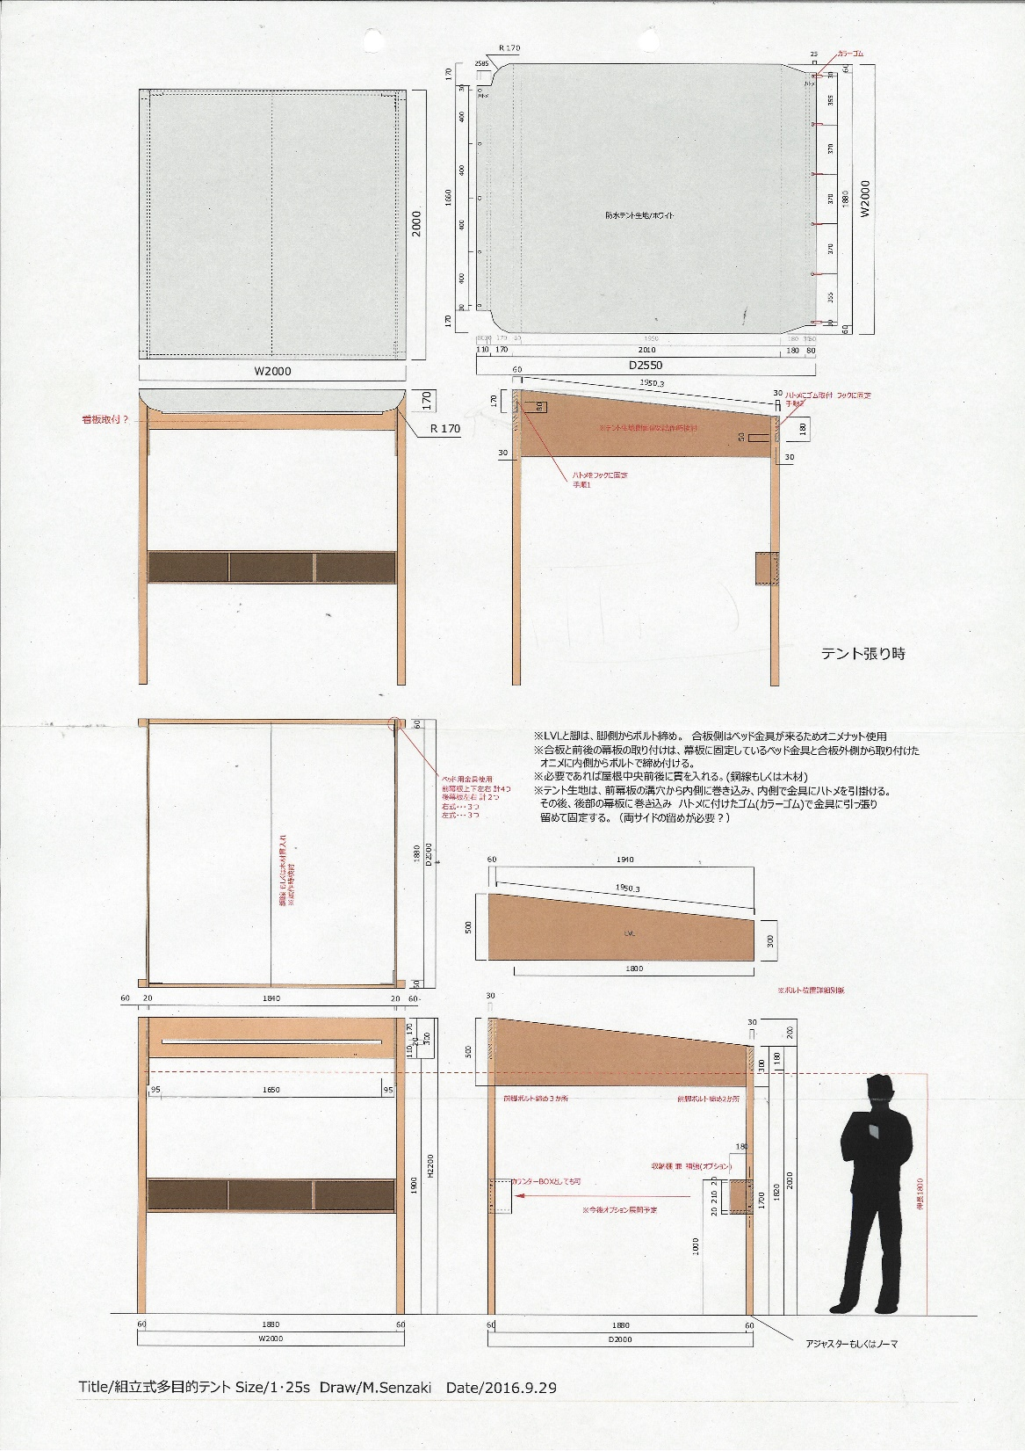
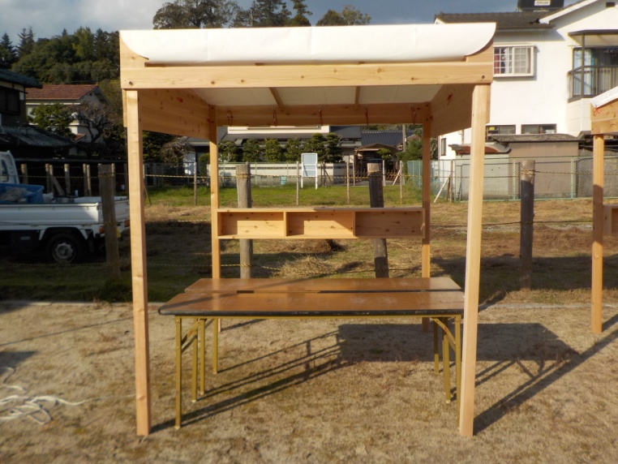
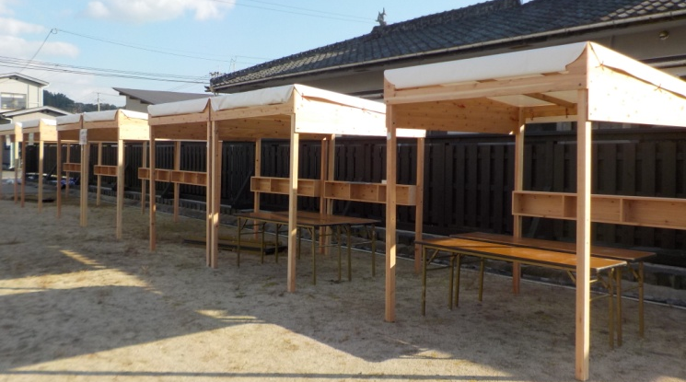
横
杉屋台 仕様
正面
220cm
190cm
21cm
100cm
75cm
188cm
188cm
200cm
200cm

